Slide 1
Introduction à la programmation avec python
Notes:
Author: Ahmed Hosni
1

Slide 2
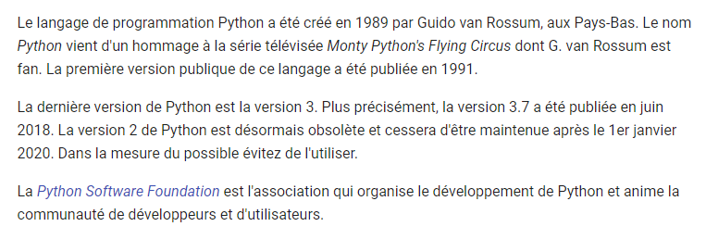
C'est quoi Python ?
2

Slide 3
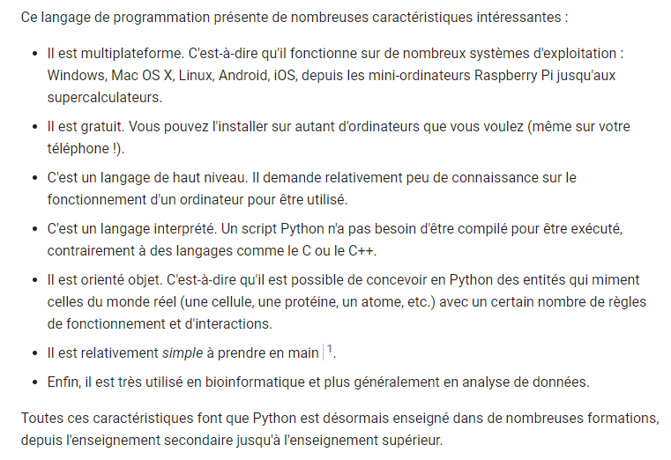
C'est quoi Python ?
3

Slide 4
Installer Python
4

Slide 5
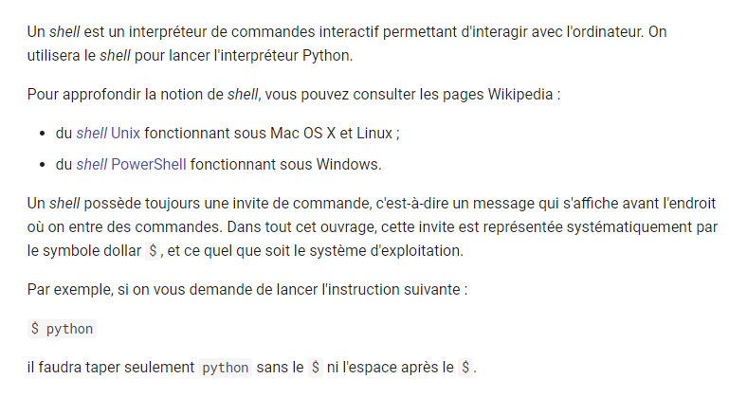
Introduction au shell
5

Slide 6
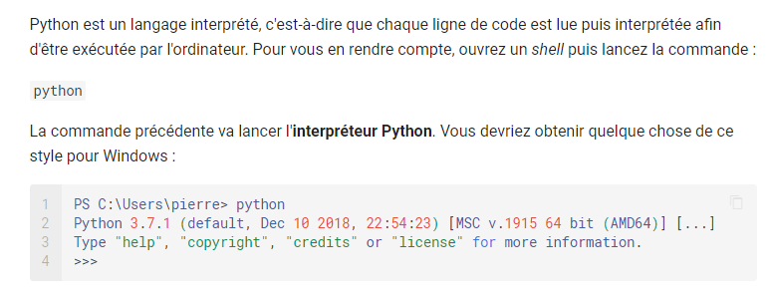
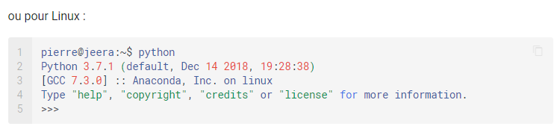
Premier contact avec Python
6

Slide 7
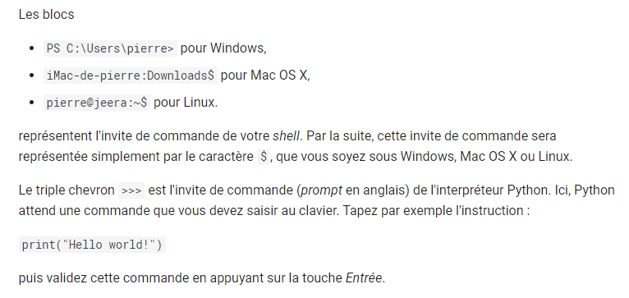
Premier contact avec Python
7

Slide 8
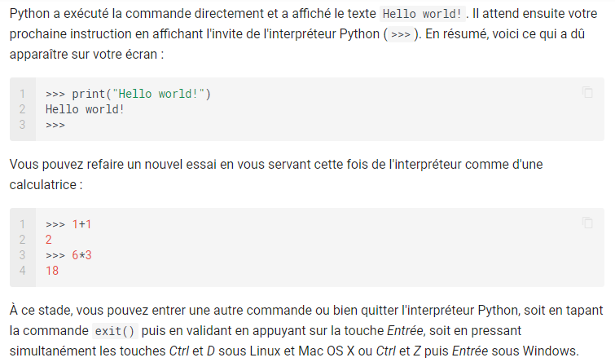
Premier contact avec Python
8
Notes:
L'interpréteur Python est donc un système interactif dans lequel vous pouvez entrer des commandes, que Python exécutera sous vos yeux (au moment où vous validerez la commande en appuyant sur la touche Entrée).

Slide 9
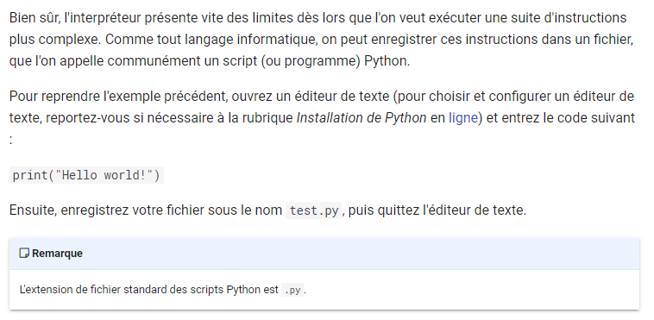
Premier programme
9

Slide 10
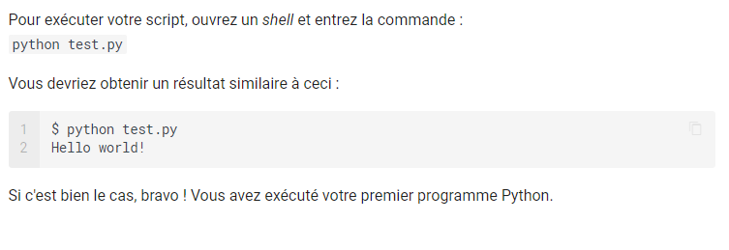
Premier programme
10

Slide 11
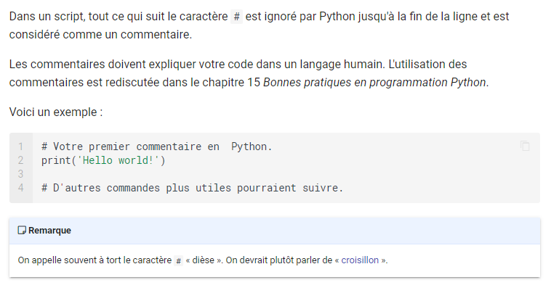
Commentaires
11

Slide 12
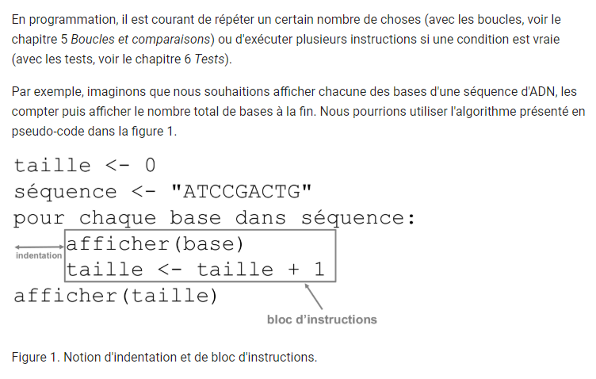
Notion de bloc d'instructions et d'indentation
12

Slide 13
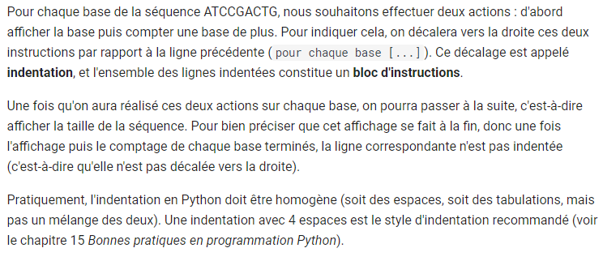
Notion de bloc d'instructions et d'indentation
13

Slide 14
2 Variables

Slide 15
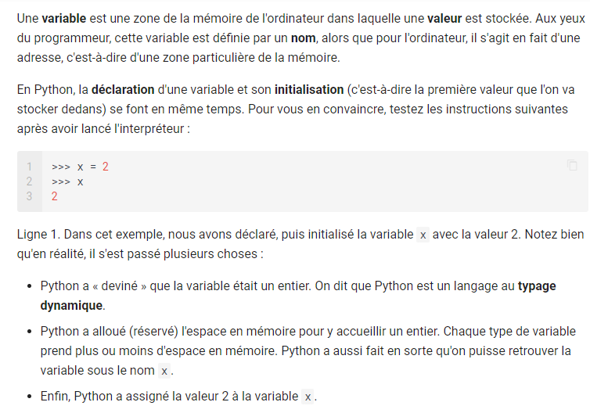
Définition
15

Slide 16
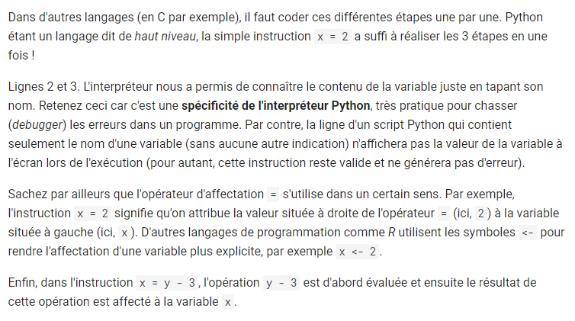
Définition
16

Slide 17
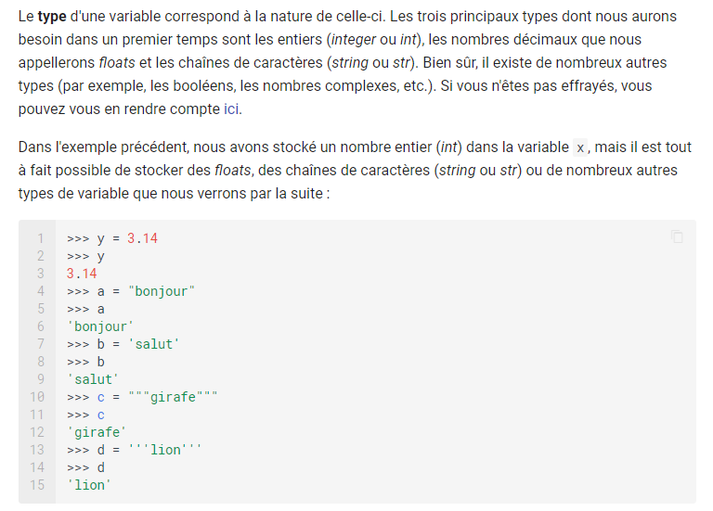
Les types de variables
17
Notes:
Python reconnaît certains types de variable automatiquement (entier, float). Par contre, pour une chaîne de caractères, il faut l'entourer de guillemets (doubles, simples, voire trois guillemets successifs doubles ou simples) afin d'indiquer à Python le début et la fin de la chaîne de caractères.
Dans l'interpréteur, l'affichage direct du contenu d'une chaîne de caractères se fait avec des guillemets simples, quel que soit le type de guillemets utilisé pour définir la chaîne de caractères.
En Python, comme dans la plupart des langages de programmation, c'est le point qui est utilisé comme séparateur décimal. Ainsi, 3.14 est un nombre reconnu comme un float en Python alors que ce n'est pas le cas de 3,14.

Slide 18
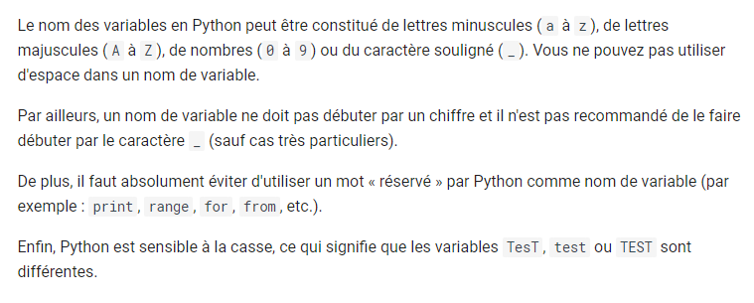
Nommage
18

Slide 19
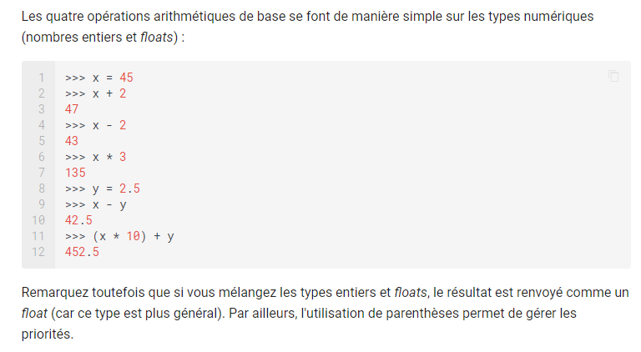
Opérations sur les types numériques
19

Slide 20
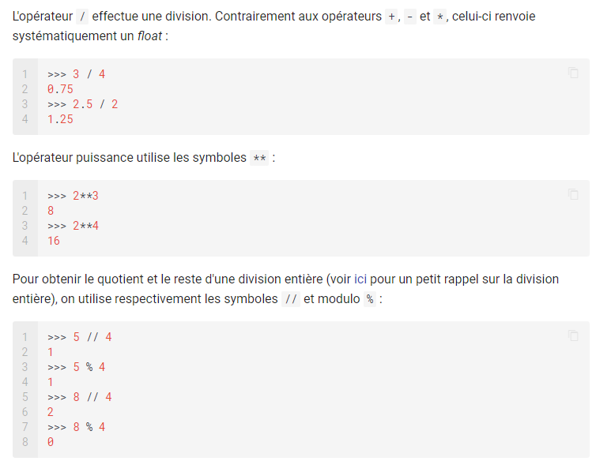
Opérations sur les types numériques
20

Slide 21
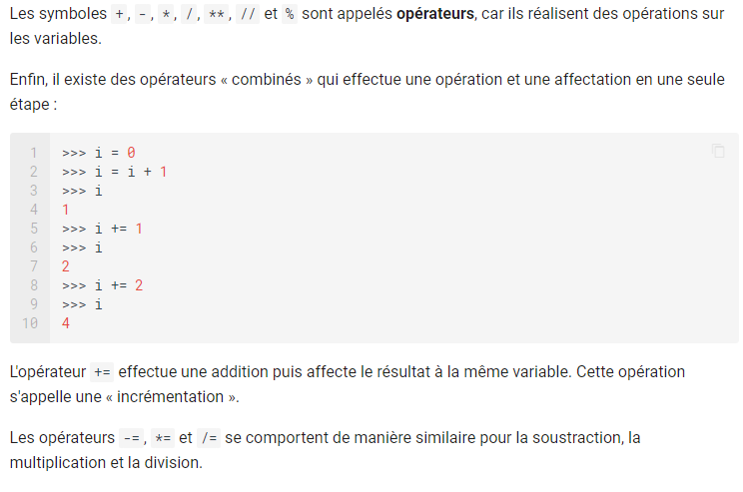
Opérations sur les types numériques
21

Slide 22
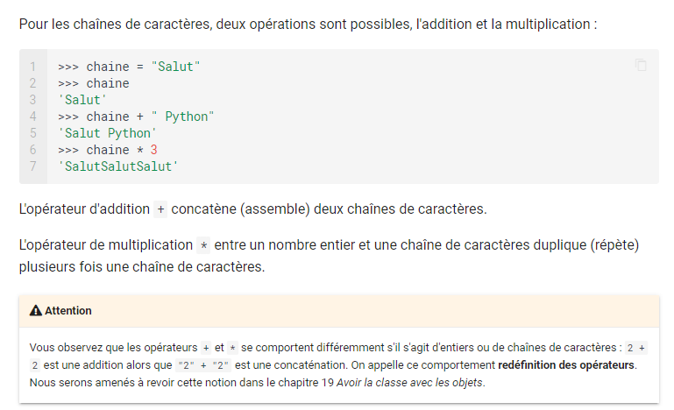
Opérations sur les chaînes de caractères
22

Slide 23
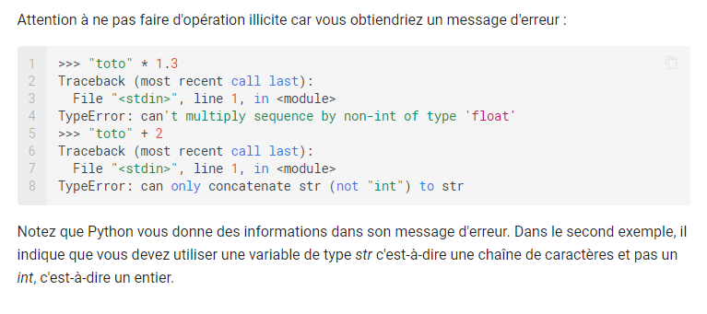
Opérations illicites
23

Slide 24
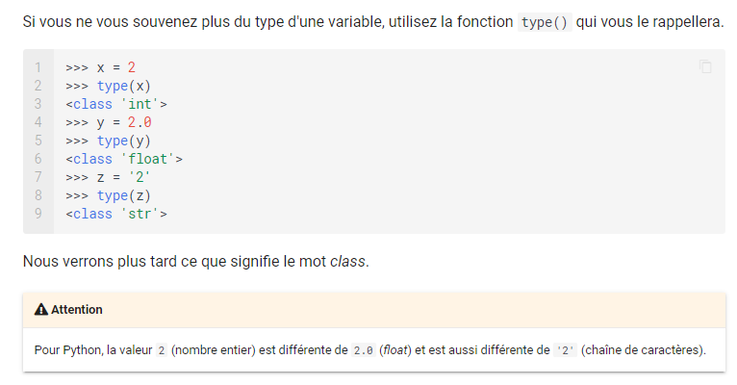
La fonction type()
24

Slide 25
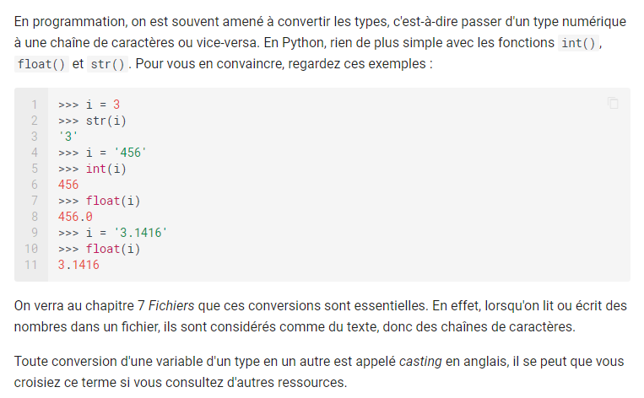
Conversion de types
25

Slide 26
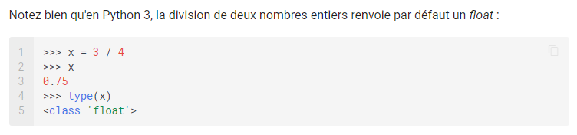
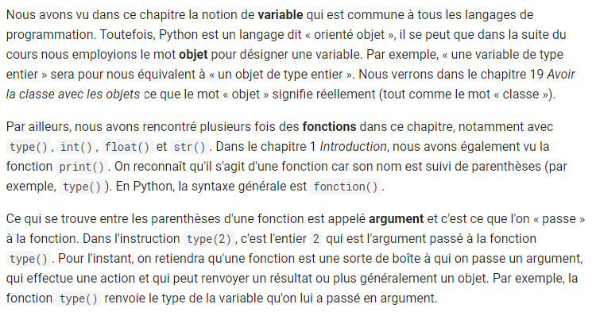
Notes
26

Slide 27
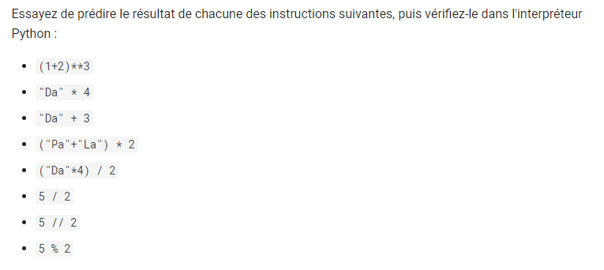
Exercice - Prédire le résultat : opérations
27
Notes:
Conseil : utilisez l'interpréteur Python pour cet exercice.

Slide 28
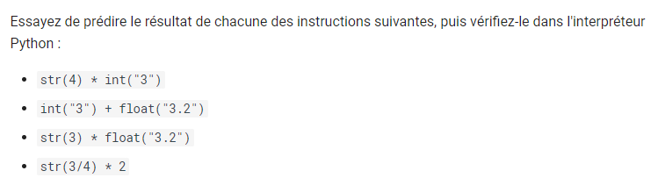
Prédire le résultat : opérations et conversions de types
28
Notes:
Conseil : utilisez l'interpréteur Python pour cet exercice.

Slide 29
3 Affichage

Slide 30
La fonction print()
30

Slide 31
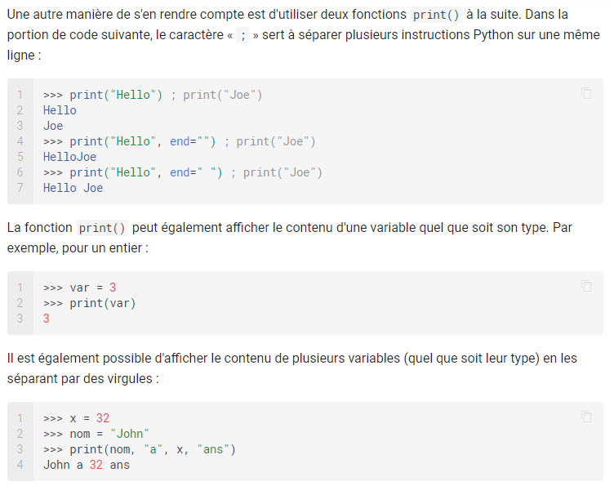
La fonction print()
31

Slide 32
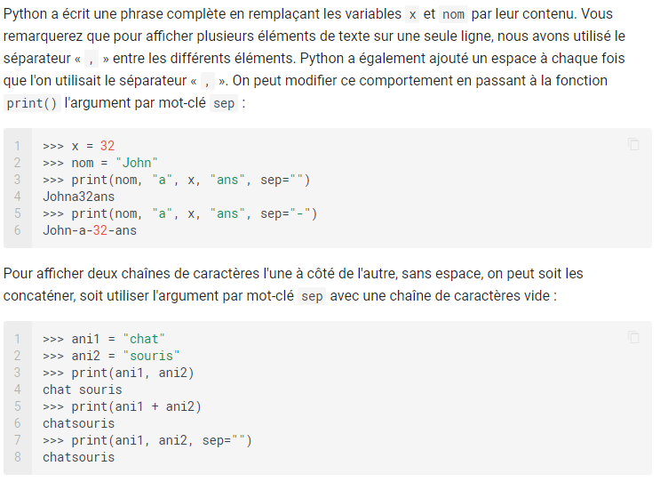
La fonction print()
32

Slide 33
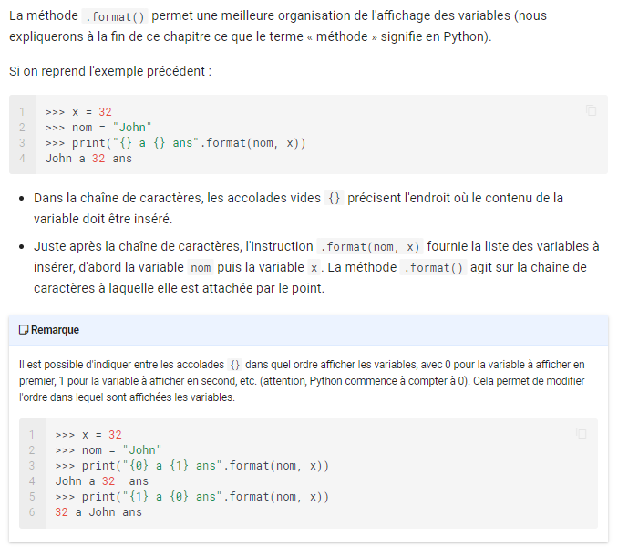
Écriture formatée
33

Slide 34
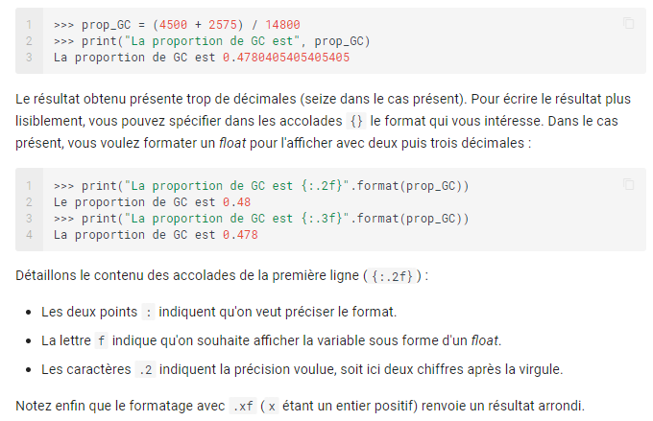
Écriture formatée
34

Slide 35
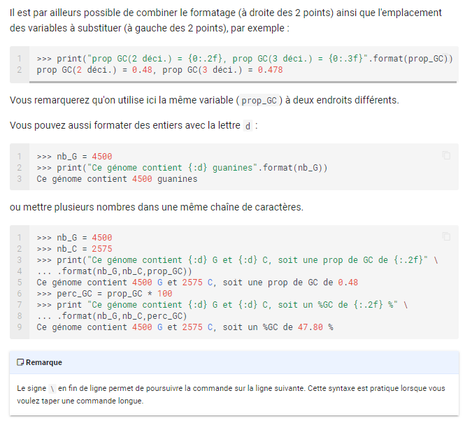
Écriture formatée
35

Slide 36
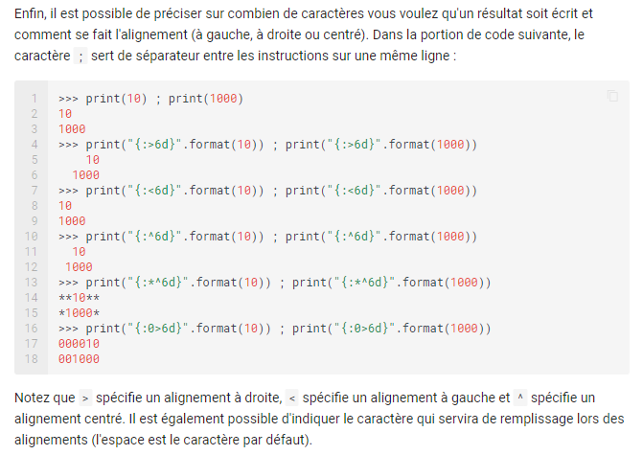
Écriture formatée
36

Slide 37
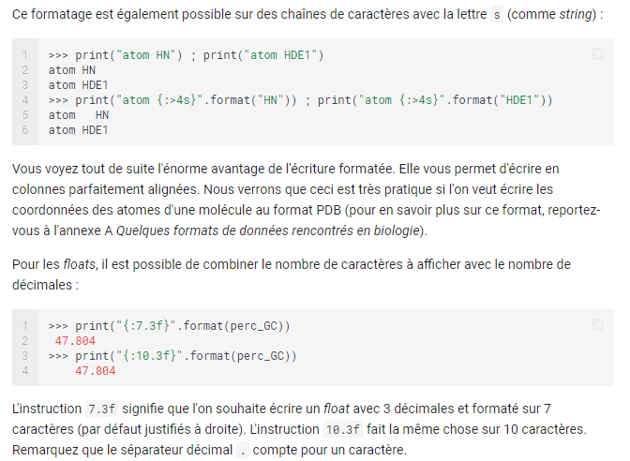
Écriture formatée
37

Slide 38
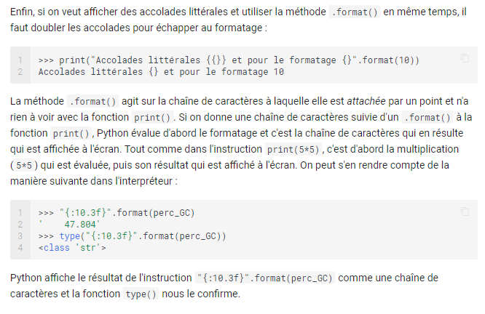
Écriture formatée
38

Slide 39
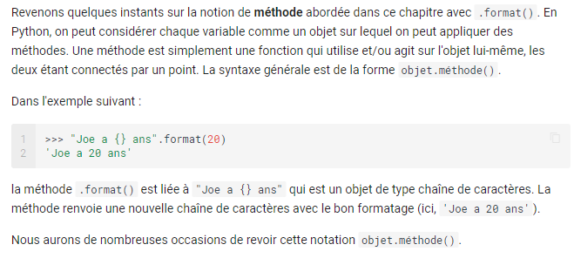
Note sur le vocabulaire et la syntaxe
39

Slide 40
4 Listes

Slide 41
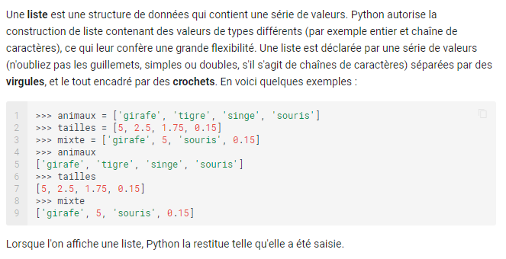
Définition
41

Slide 42
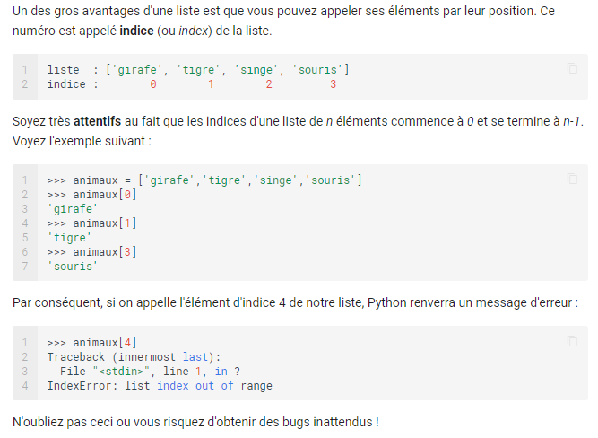
Utilisation
42

Slide 43
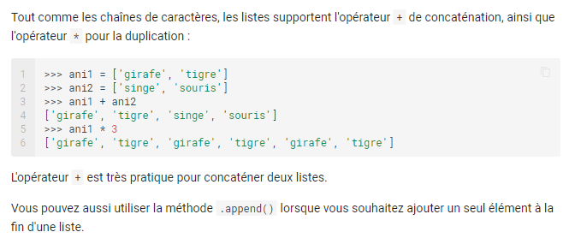
Opération sur les listes
43

Slide 44
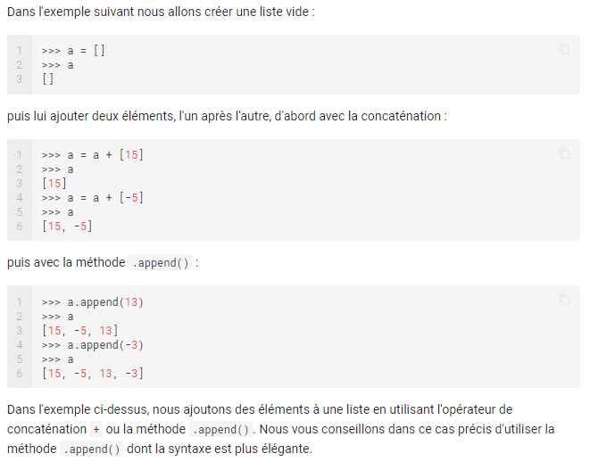
Opération sur les listes
44

Slide 45
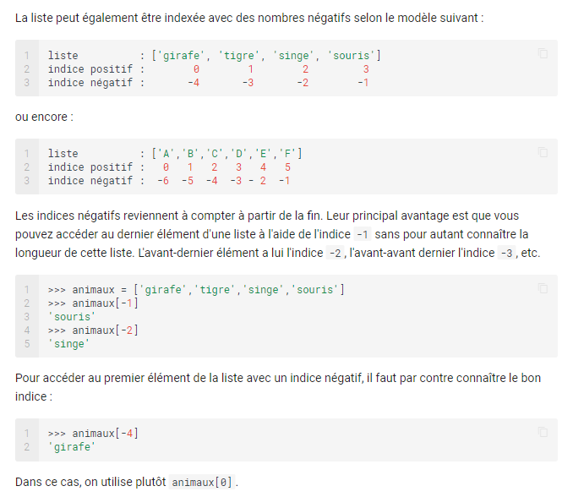
Indiçage négatif
45

Slide 46
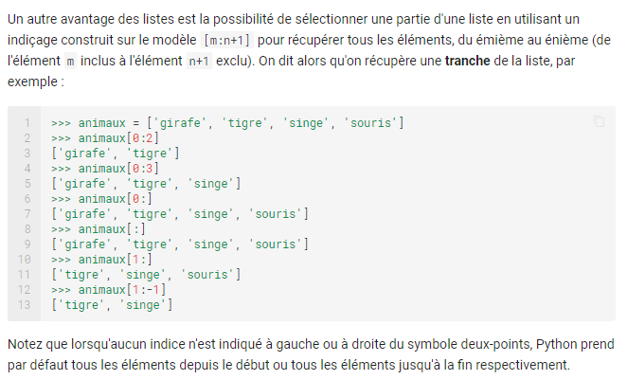
Tranches
46

Slide 47
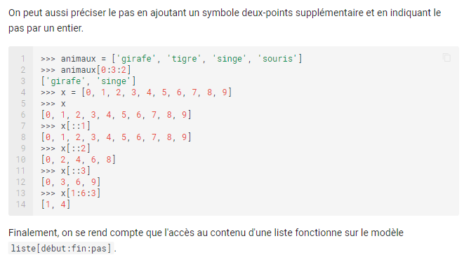
Tranches
47

Slide 48
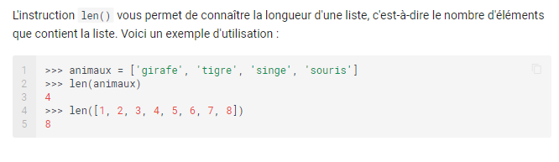
Fonction len()
48

Slide 49
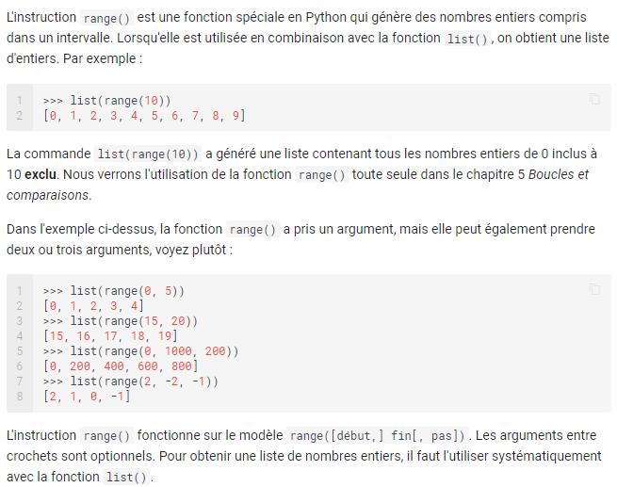
Fonction range() et list()
49

Slide 50
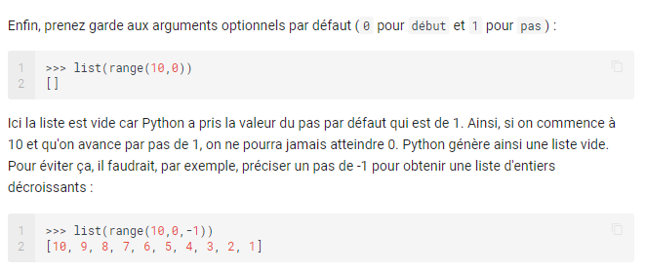
Fonction range() et list()
50

Slide 51
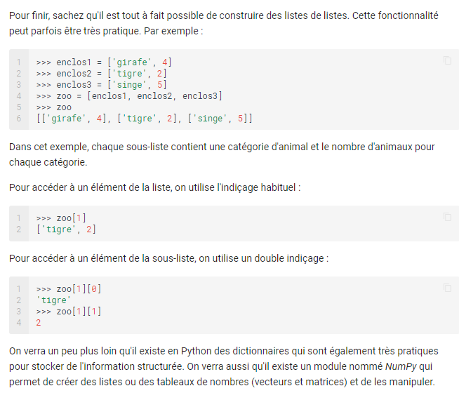
Listes de listes
51

Slide 52
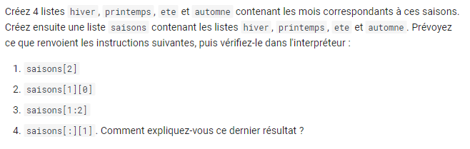
Exercice
52

Slide 53
5 Boucles et comparaisons

Slide 54
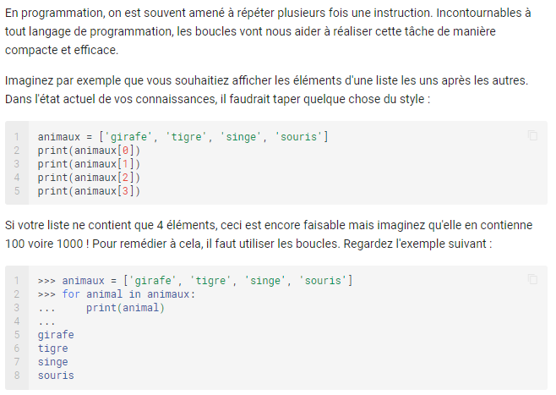
Boucle for
54

Slide 55
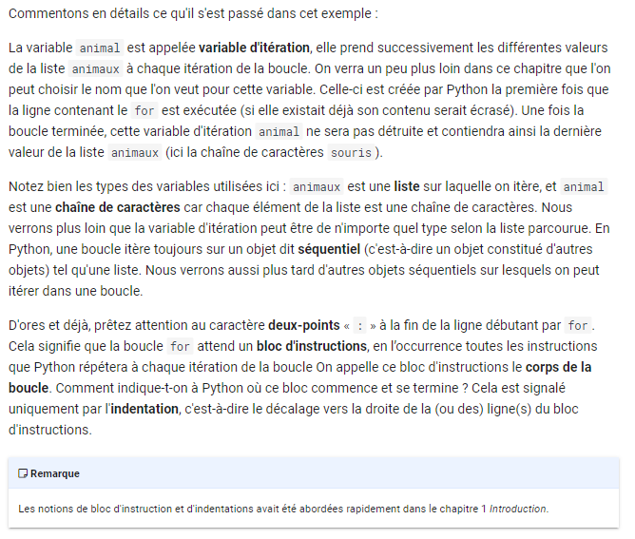
Boucle for
55

Slide 56

Boucle for
56

Slide 57

Boucle for
57

Slide 58

Fonction range()
58

Slide 59

Fonction range()
59

Slide 60

Nommage de la variable d'itération
60

Slide 61

Itération sur les indices
61

Slide 62

Itération sur les indices
62

Slide 63

Comparaisons
63

Slide 64

Comparaisons
64

Slide 65

Comparaisons
65

Slide 66

Boucles while
66

Slide 67

Boucles while
67

Slide 68

Exercices
68

Slide 69
Exercices
69

Slide 70
6- Tests

Slide 71

Définition
71

Slide 72

Tests à plusieurs cas
72

Slide 73

Tests à plusieurs cas
73

Slide 74

Importance de l'indentation
74
Notes:
Les deux codes pourtant très similaires produisent des résultats très différents. Si vous observez avec attention l'indentation des instructions sur la ligne 5, vous remarquerez que dans le code 1, l'instruction est indentée deux fois, ce qui signifie qu'elle appartient au bloc d'instructions du test if. Dans le code 2, l'instruction de la ligne 5 n'est indentée qu'une seule fois, ce qui fait qu'elle n'appartient plus au bloc d'instructions du test if, d'où l'affichage de car la variable nb vaut xx pour toutes les valeurs de nb.

Slide 75

Tests multiples
75

Slide 76

Tests multiples
76

Slide 77

Tests multiples
77

Slide 78

Instructions break et continue
78

Slide 79

Tests de valeur sur des floats
79

Slide 80

Tests de valeur sur des floats
80

Slide 81
7- Fichiers

Slide 82

Méthode .readlines()
82

Slide 83

Méthode .readlines()
83

Slide 84

Méthode .readlines()
84

Slide 85

Méthode .readlines()
85

Slide 86

Méthode .read()
86

Slide 87

Méthode .readline()
87

Slide 88

Itérations directe sur le fichier
88

Slide 89

Écriture dans un fichier
89

Slide 90

Écriture dans un fichier
90

Slide 91

Ouvrir deux fichiers avec l'instruction with
91
Notes:
Si vous avez commencé à programmer en Python 2, vous aurez peut-être remarqué que selon les versions, la lecture de fichier supprimait parfois les \r et d'autres fois les laissait. Heureusement, la fonction open() dans Python 3 gère tout ça automatiquement et renvoie uniquement des sauts de ligne sous forme d'un seul \n (même si le fichier a été conçu sous Windows et qu'il contient initialement des \r).

Slide 92

Importance des conversions de types avec les fichiers
92

Slide 93
8- Modules

Slide 94

Définition
94

Slide 95

Importation de modules
95

Slide 96

Importation de modules
96

Slide 97

Importation de modules
97

Slide 98

Importation de modules
98

Slide 99

Obtenir de l'aide sur les modules importés
99
Notes:
Pour vous déplacer dans l'aide, utilisez les flèches du haut et du bas pour parcourir les lignes les unes après les autres, ou les touches page-up et page-down pour faire défiler l'aide page par page.
Pour quitter l'aide, appuyez sur la touche Q.
Pour chercher du texte, tapez / puis le texte que vous cherchez puis la touche Entrée. Par exemple, pour chercher l'aide sur la fonction randint(), tapez /randint puis Entrée.
Vous pouvez obtenir de l'aide sur une fonction particulière d'un module de la manière suivante :
help(random.randint)

Slide 100

Obtenir de l'aide sur les modules importés
100

Slide 101

Quelques modules courants
101

Slide 102

Module sys : passage d'arguments
102

Slide 103

Module sys : passage d'arguments
103

Slide 104

Module sys : passage d'arguments
104

Slide 105

Module sys : passage d'arguments
105

Slide 106

Module sys : passage d'arguments
106

Slide 107

Module sys : passage d'arguments
107

Slide 108
9- Fonctions

Slide 109

Principe et généralités
109

Slide 110

Principe et généralités
110

Slide 111

Principe et généralités
111

Slide 112

Définition
112

Slide 113

Définition
113

Slide 114

Passage d'arguments
114

Slide 115

Renvoi de résultats
115

Slide 116

Arguments positionnels et arguments par mot-clé
116

Slide 117

Arguments positionnels et arguments par mot-clé
117

Slide 118

Arguments positionnels et arguments par mot-clé
118

Slide 119

Arguments positionnels et arguments par mot-clé
119

Slide 120

Variables locales et variables globales
120

Slide 121

Variables locales et variables globales
121

Slide 122

Variables locales et variables globales
122

Slide 123

Variables locales et variables globales
123

Slide 124

Variables locales et variables globales
124

Slide 125

Variables locales et variables globales
125

Slide 126
10- Plus sur chaînes de caractères

Slide 127

Chaînes de caractères et listes
127

Slide 128

Chaînes de caractères et listes
128

Slide 129

Caractères spéciaux
129

Slide 130

Méthodes associées aux chaînes de caractères
130

Slide 131

Méthodes associées aux chaînes de caractères
131

Slide 132

Méthodes associées aux chaînes de caractères
132

Slide 133

Méthodes associées aux chaînes de caractères
133

Slide 134

Méthodes associées aux chaînes de caractères
134

Slide 135

Extraction de valeurs numériques d'une chaîne de caractères
135

Slide 136

Conversion d'une liste de chaînes de caractères en une chaîne de caractères
136

Slide 137

Conversion d'une liste de chaînes de caractères en une chaîne de caractères
137

Slide 138

Conversion d'une liste de chaînes de caractères en une chaîne de caractères
138

Slide 139
11- Plus sur les listes

Slide 140

.append()
140

Slide 141



.insert() .del() .remove()
141

Slide 142



.sort() .count() .reverse()
142

Slide 143

Construction d'une liste par itération
143

Slide 144

Construction d'une liste par itération
144

Slide 145

Test d'appartenance
145

Slide 146

Copie de listes
146

Slide 147

Copie de listes
147

Slide 148

Copie de listes
148

Slide 149

Copie de listes
149

Slide 150

Copie de listes
150

Slide 151
12- Plus sur les fonctions

Slide 152

Appel d'une fonction dans une fonction
152

Slide 153

Appel d'une fonction dans une fonctio
153

Slide 154

Appel d'une fonction dans une fonctio
154

Slide 155

Portée des variables
155

Slide 156

Portée des variables
156

Slide 157

Portée des variables
157
Notes:
Dans ce dernier cas, le mot-clé global a forcé la variable x à être globale plutôt que locale au sein de la fonction.

Slide 158

Portée des listes
158

Slide 159

Portée des listes
159

Slide 160

Recommandations
160

Slide 161

Recommandations
161

Slide 162

Recommandations
162

Slide 163
13- Dictionnaires et tuples

Slide 164

Dictionnaires
164

Slide 165

Dictionnaires
165

Slide 166

Itération sur les clés pour obtenir les valeurs
166

Slide 167

Méthodes .keys() et .values()
167

Slide 168

Existence d'une clé
168

Slide 169

Liste de dictionnaires
169

Slide 170

Tuples
170

Slide 171
Tuples
171
Notes:
Pratiquement, nous avons déjà croisé les tuples avec la fonction enumerate() dans le chapitre 5 Boucles et comparaisons qui renvoie l'indice de l'élément et l'élément d'une liste, ainsi dans le chapitre 9 Fonctions lorsqu'on voulait qu'une fonction renvoie plusieurs valeurs (par exemple dans l'instruction return x,y, le couple x,y est un tuple). Cela revenait à faire une affectation multiple du type x, y = 1, 2.

Slide 172
14- Création de modules

Slide 173

Création d'un module
173

Slide 174

Utilisation de son propre module
174
Notes:
La première fois qu'un module est importé, Python crée un répertoire nommé __pycache__ contenant un fichier avec une extension .pyc qui contient le bytecode, c'est-à-dire le code précompilé du module.

Slide 175

Les docstrings
175

Slide 176

Les docstrings
176

Slide 177

Visibilité des fonctions dans un module
177

Slide 178

Module ou script ?
178

Slide 179

Module ou script ?
179
Notes:
Au delà de la commodité de pouvoir utiliser votre script en tant que programme ou en tant que module, cela présente l'avantage de bien voir où se situe le programme
principal quand on lit le code.
Ainsi, plus besoin d'ajouter un commentaire # programme principal.
L'utilisation de la ligne if __name__ == "__main__": est une bonne pratique que nous vous recommandons !

Slide 180
15- Bonnes pratiques en programmation Python

Slide 181

De la bonne syntaxe avec la PEP 8
181

Slide 182

Importation des modules
182

Slide 183

Importation des modules
183

Slide 184

Règles de nommage
184

Slide 185

Règles de nommage
185

Slide 186

Gestion des espaces
186

Slide 187

Gestion des espaces
187

Slide 188

Gestion des espaces
188

Slide 189

Longueur de ligne
189

Slide 190

Longueur de ligne
190

Slide 191

Commentaires
191

Slide 192

Les docstrings et la PEP 257
192

Slide 193
16- Expressions régulières et parsing

Slide 194

Définition et syntaxe
194

Slide 195

Définition et syntaxe
195

Slide 196




Définition et syntaxe
196

Slide 197







Définition et syntaxe
197

Slide 198
Le module re
198

Slide 199

Le module re
199
Notes:
De manière générale, nous vous recommandons l'usage de la fonction search(). Si vous souhaitez avoir une correspondance avec le début de la chaîne de caractères comme dans la fonction match(), vous pouvez toujours utiliser l'accroche de début de ligne ^. Si vous voulez une correspondance exacte comme dans la fonction fullmatch(), vous pouvez utiliser les métacaractères ^ et $, par exemple ^tigre$.

Slide 200

Le module re
200

Slide 201

Le module re
201

Slide 202

Le module re
202

Slide 203

Le module re
203

Slide 204
17- La programmation orientée objet (POO)

Slide 205

Construction d'une classe: La classe minimale
205
Notes:
Il est également possible de vérifier qu'une instance est bien issue d'une classe donnée avec la fonction isinstance()

Slide 206

Construction d'une classe: La classe minimale
206

Slide 207

Construction d'une classe: La classe minimale
207

Slide 208

Les attributs de classe
208
Notes:
Même si on peut retrouver un attribut de classe avec une syntaxe instance.attribut, un tel attribut ne peut pas être modifié avec une syntaxe instance.attribut = nouvelle_valeur (voir la rubrique Différence entre les attributs de classe et d'instance).

Slide 209

Les méthodes
209

Slide 210

Les méthodes
210

Slide 211

Le constructeur
211

Slide 212

Le constructeur
212

Slide 213

Le constructeur
213

Slide 214

Le constructeur
214

Slide 215

Le constructeur
215

Slide 216

Passage d'argument(s) à l'instanciation
216

Slide 217

Héritage
217

Slide 218

Héritage
218

Slide 219

Héritage
219

Slide 220
Merci

